Slide 1

好物 GOODGOODS
一款适用于校园生活的电商平台

Slide 2
项目背景
随着互联网技术的不断发展，线上支付在我们的日常生活中的普及程度不断提高，网购的便利使得人们的生活渐渐离不开它。
我们开发这样一个适合学生使用的电商平台的初衷在于丰富大学生对于处于该年龄段时应该拥有的属于该年龄段的生活。因此，我们的商品的主要受众人群是大学生，里面的商品也会以适用于大学生的新潮一点的商品为主。
我们要制作的电商平台，与其说是线上购物APP，更像是类似于小红书APP内的基于相关人群为生活购物推荐式的APP。

Slide 3
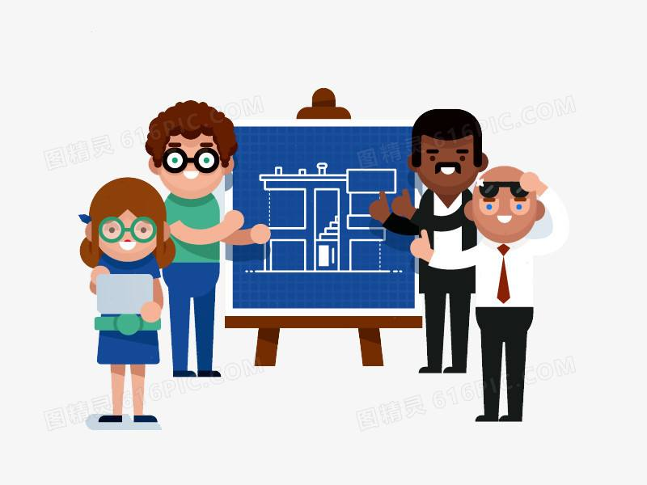
项目分工
陈嘉诚：主要负责后端开发
徐晨凯：主要负责前端开发
靳洋洋：主要负责前后端的交互工作，参与前后端开发

Slide 4
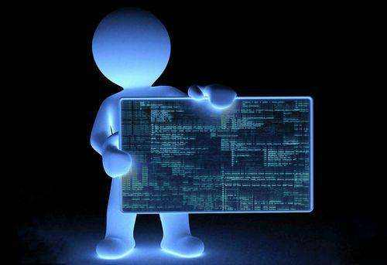
环境
前端：Android（JAVA）
后端：IDEA（JAVA）
数据库：MYSQL
网页端搭载：Tomcat
UI设计：墨刀

Slide 5
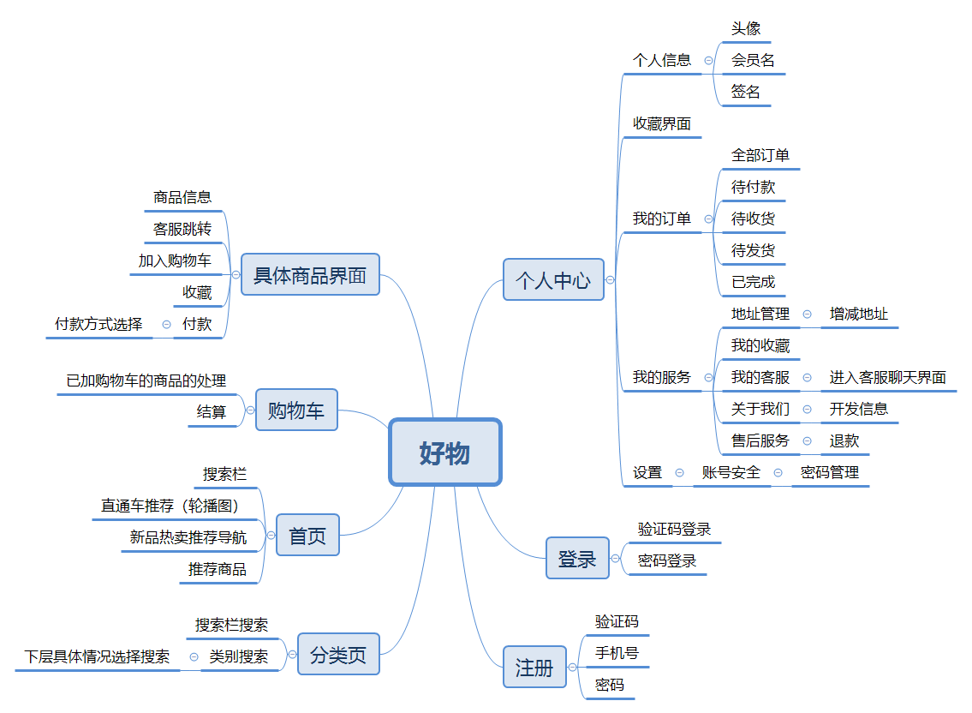
思维导图

Slide 6
项目流程展示介绍
好物UI：墨刀

Slide 7
谢谢

